Slide 1
Computação Gráfica
Mapeamento de textura
http://www.dca.ufrn.br/~lmarcos/courses/compgraf

Slide 2
Shading
Dada uma equação para calcular a radiância da superfície, ainda é necessário aplicá-la ao modelo real
  complexo resolvê-la em todo pixel -> Shading
  shading é geralmente executado durante a rasterização
  há modelos eficientes para fazer isso (Gouraud, Phong shading)

Slide 3
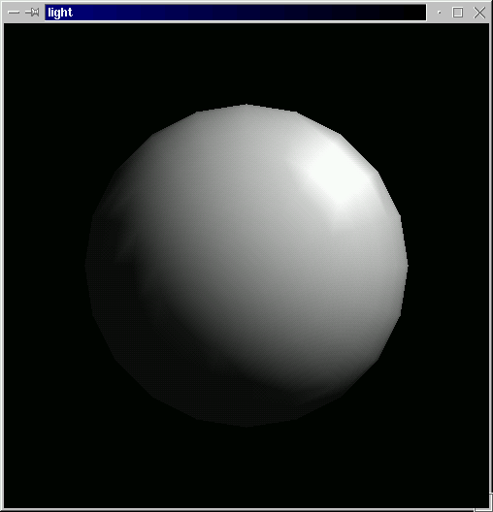
Resultado

Slide 4
Mas, e a cor?
Como colocar cor nos objetos?
  Poderíamos pintar cada um de uma determinada cor.
  Por exemplo, uma esfera vermelha, verde, ...
Mas e se o objeto for uma esfera como a Terra, que tem uma cor possivelmente diferente para cada ponto de sua superfície?
  Ou seja, tem textura! Então tem iluminação mais cor (textura).

Slide 5
Usando textura
Mapeamento de textura melhora tudo:
  determina radiância baseado em dados conhecidos, ex: uma imagem (paramétrica)
Ainda melhor: uso de “procedural shaders” para especificar funções gerais para a radiância
  gera radiância on-line, durante o “shading”
  Pixar Renderman: usado em Toy Story, Bug´s Life, etc
OK; vamos no passo-a-passo!

Slide 6
Mapeando texturas (paramétrica)
Superfícies coloridas ou sombreadas uniformemente ainda são irreais
Objetos reais possuem superfícies com textura (features) e cores diferentes em cada ponto de sua superfície
Opção: ter uma grande quantidade de polígonos com características de cor e reflectância; ou

Slide 7
Usando textura
Usar imagens de textura para produzir superfícies reais
  pegar texturas da natureza (nuvens, madeira, terra);
  pintá-las manualmente;
Mapear a imagem na superfície usando uma função paramétrica que mapeia pontos (u,v) em coordenadas de imagem (x,y)
Quando renderizando um pixel correspondente a um ponto na superfície, olhar no valor do píxel correspondente na imagem de textura e usar isto para pintar a cor final do pixel

Slide 8
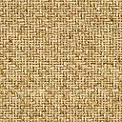
Mapeando textura
Esfera
Imagem de textura

Slide 9
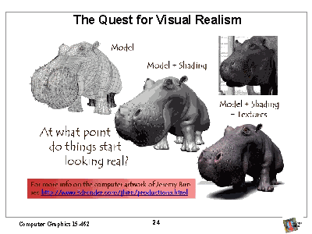

Slide 10

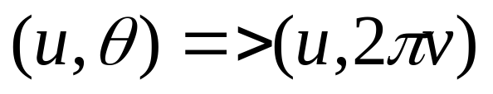
Especificando função de textura
Parametrização 2D:
  alguns objetos têm parametrização natural
  esferas: coordenadas esféricas
  cilindro: coordenadas cilíndricas
  superfícies paramétricas (B-splines, Bézier): (u,v)

Slide 11
Especificando função de textura
Parametrização menos óbvia:
  polígonos precisam de correspondência entre triângulos e interpolação (tipo estilos de shading)
  superfícies implícitas: difícil de parametrizar (use textura sólida)
Parametrização 3D (textura sólida):
  crie um mapa 3D de textura: volume parametrizado por (u,v,w)
  crie texturas sólidas de imagens, projetando-a em profundidades diferentes (efeito do projetor de slides).

Slide 12
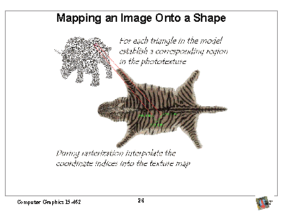
Para cada triângulo no modelo,
estabeleça uma região correspondente
na foto-textura
Durante rasterização, interpole
os índices das coordenadas no
mapa de texturas
Coordenadas baricêntricas!

Slide 13
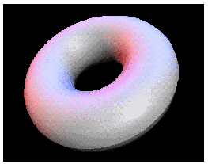
Um torus (iluminação de phong)

Slide 14
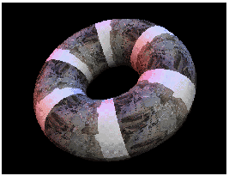
Um torus com textura

Slide 15
Uso de mapeamento de textura
Você pode afetar uma série de parâmetros como:
  cor da superfície: cor (radiância) de cada ponto na superfície (R,G,B)
  reflectância: coeficientes de reflectância (k_{d}, k_{s}, n_{shiny})
  vetor normal: usando um “bump mapping”
  geometria: mapa de deslocamentos
  transparência: mapa de transparência
  radiância considerando fonte de luz: mapeamento ambiente (ka)

Slide 16

Bump mapping: um truque
Quais objetos são convexos e quais são côncavos?
Resposta: nenhum, estas imagens são todas planas.
Sistema visual humano está acostumado com
a iluminação de cima para baixo
Em CG, pode-se perturbar o vetor normal sem ter
que fazer nenhuma mudança real na forma (apenas
usando um mapa de texturas).

Slide 17


Bump mapping
Mapeamento básico de textura pinta numa superfície suave
Tornando a superfície rugosa:
  Opção 1: modelar a superfície com muitos polígonos pequenos
  Opção 2: perturbar o vetor normal antes de calcular sombreamento
Esfera com mapa
de texturas difuso
+ bump map
Esfera com mapa
de texturas difuso
Bump
map

Slide 18
Bump mapping
Mapeamento básico de textura pinta numa superfície suave
Tornando a superfície rugosa:
  Opção 1: modelar a superfície com muitos polígonos pequenos
  Opção 2: perturbar o vetor normal antes de calcular sombreamento
    A superfície não muda realmente, sombreamento faz parecer mudada
    pode-se usar mapas de textura para dizer a quantidade de perturbação
    que tipo de anomalia pode ser produzida?
Esfera com mapa
de texturas difuso
+ bump map
Esfera com mapa
de texturas difuso
Bump
map

Slide 19
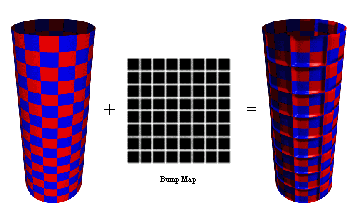
Exemplo de “Bump mapping”
Cilindro c/ mapa de
texturas difuso
Cilindro c/ mapa de
texturas difuso +
bump map

Slide 20


Radiância x reflectância
Textura especifica a radiância (isotrópica) para cada ponto na superfície
Textura especifica a cor (difusa, coeficiente k_{d}) para cada ponto na
superfície: 3 coef, um para cada canal de radiância (R, G, B).

Slide 21
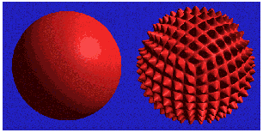
Mapa de deslocamentos
Uso do mapa de texturas para deslocar cada ponto na superfície
  valor de textura diz quanto mover na direção normal à superfície
Qual a diferença do “bump mapping”?

Slide 22
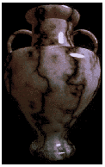
Mapa de textura sólida
Um array 3D de valores de textura (algo como um bloco de mármore)
  usa uma função (x,y,z)->(R,G,B) para mapear cores em pontos do espaço
Na prática, o mapa é definido de forma procedimental (funcional)
  não precisa armazenar array de cores 3D
  definir uma função para gerar cor para cada ponto 3D
As texturas sólidas mais interessantes são as aleatórias
Avalia coordenadas de textura em coordenadas de objeto - caso contrário movendo o objeto, muda a textura

Slide 23
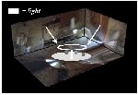
Mapa ambiente (ou de reflexão)
Coloque a cena dentro de um cubo
Pinte imagens nas faces internas do cubo para criar uma imagem de fundo que envolva o objeto (nuvens, montanhas, uma sala, etc...).
Use o cubo para iluminar a cena dentro dele

Slide 24
Mapa de reflexão
Durante o cálculo de sombreamento:
  jogue um raio do observador para o objeto, que será refletido num ponto P
  Intercepte o raio refletido com o mapa do ambiente (o cubo) num ponto E (intersecção reta-plano)
  tome a cor do mapa do ambiente em E e ilumine P como se houvesse uma luz virtual na posição E
  obtém-se uma imagem do ambiente refletida em superfícies brilhantes
Modelo alternativo ao ray-tracing real.

Slide 25
Mapa de reflexão

Slide 26
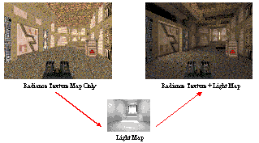
Mais truques: mapeamento de luz
Pode-se usar um mapa de luz em adição a um mapa de texturas (radiância).
  Mapas de textura adicionam detalhes às superfícies.
  Mapas de luz armazenam iluminação pré-calculadas.
Os dois são multiplicados juntos, em tempo de execução, e colocados num “cache” para maior eficiência.

Slide 27
Em resumo
Mapeamento de textura diz a cor dos pontos
Mapeamento de textura muda a radiância (iluminação ambiente) e reflexão (ks, kd)
Mapeamento de textura “move” a superfície (bump map)
Mapeamento de textura move a superfície (mapa de deslocamentos)
Mapeamento de textura muda a iluminação

Slide 28
Passos para mapeamento de textura
Criar um objeto com textura e especificar uma textura para o objeto.
Indicar como a textura deve ser aplicada a cada pixel
Habilitar mapeamento de textura
Desenhar a cena, suprindo ambos textura e coordenadas geométricas

Slide 29
Texturas em OpenGL
Construa sua imagem de textura
  Dimensões da imagem devem ser 2^{n} por 2^{m}
  Este código assume imagens coloridas usando RGB
Pic *in;
Gluint texname;
in = tiff_read(filename,NULL);
glGenTexture(1,&texname);
glBindTexture(GL_TEXTURE_2D,texname);
glTexParameteri(GL_TEXTURE_2D,GL_TEXTURE_WRAP_S,GL_REPEAT);
glTexParameteri(GL_TEXTURE_2D,GL_TEXTURE_WRAP_T,GL_REPEAT);
glTexParameteri(GL_TEXTURE_2D,GL_TEXTURE_MAG_FILTER,GL_NEAREST);
glTexParameteri(GL_TEXTURE_2D,GL_TEXTURE_MIN_FILTER,GL_NEAREST);
glTexImage2D(GL_TEXTURE,0,GL_RGB,in->nx,in->ny,0,GL_RGB,
GL_UNSIGNED_BYTE,in->pix);

Slide 30
Texturas em OpenGL
Coloca em modo textura (2D):
  glEnable(GL_TEXTURE_2D);
  glTexEnvf(GL_TEXTURE_ENV,GL_TEXTURE_ENVMODE,
  GL_MODULATE);
  gl_BindTexture(GL_TEXTURE_2D,texname);
Para cada vértice:
  glTexCoor2f(vert.s,vert.t);
Retira modo textura após terminar de desenhar:
  glDisable(GL_TEXTURE_2D);

Slide 31
Exemplo: tabuleiro
#include <GL/gl.h>
#include <GL/glu.h>
#include <GL/glut.h>
#include <stdlib.h>
#include <stdio.h>
/* Create checkerboard texture */
#define checkImageWidth 64
#define checkImageHeight 64
static GLubyte checkImage[checkImageHeight][checkImageWidth][4];
static GLuint texName;

Slide 32
Cria textura para o tabuleiro
void makeCheckImage(void) {
int i, j, c;
for (i = 0; i < checkImageHeight; i++) {
for (j = 0; j < checkImageWidth; j++) {
c = ((((i&0x8)==0)^((j&0x8))==0))*255;
checkImage[i][j][0] = (GLubyte) c;
checkImage[i][j][1] = (GLubyte) c;
checkImage[i][j][2] = (GLubyte) c;
checkImage[i][j][3] = (GLubyte) 255;
}
}
}

Slide 33
Inicializa parâmetros de textura
void init(void) {
glClearColor (0.0, 0.0, 0.0, 0.0);
glShadeModel(GL_FLAT);
glEnable(GL_DEPTH_TEST);
makeCheckImage();
glPixelStorei(GL_UNPACK_ALIGNMENT, 1);
glGenTextures(1, &texName);
glBindTexture(GL_TEXTURE_2D, texName);
glTexParameteri(GL_TEXTURE_2D, GL_TEXTURE_WRAP_S, GL_REPEAT);
glTexParameteri(GL_TEXTURE_2D, GL_TEXTURE_WRAP_T, GL_REPEAT);
glTexParameteri(GL_TEXTURE_2D, GL_TEXTURE_MAG_FILTER, GL_NEAREST);
glTexParameteri(GL_TEXTURE_2D, GL_TEXTURE_MIN_FILTER, GL_NEAREST);
glTexImage2D(GL_TEXTURE_2D, 0, GL_RGBA, checkImageWidth, checkImageHeight, 0,
GL_RGBA, GL_UNSIGNED_BYTE, checkImage);
}

Slide 34
Mostra o tabuleiro
void display(void) {
glClear(GL_COLOR_BUFFER_BIT | GL_DEPTH_BUFFER_BIT);
glEnable(GL_TEXTURE_2D);
glTexEnvf(GL_TEXTURE_ENV, GL_TEXTURE_ENV_MODE, GL_DECAL);
glBindTexture(GL_TEXTURE_2D, texName);
glBegin(GL_QUADS);
glTexCoord2f(0.0, 0.0); glVertex3f(-2.0, -1.0, 0.0);
glTexCoord2f(0.0, 1.0); glVertex3f(-2.0, 1.0, 0.0);
glTexCoord2f(1.0, 1.0); glVertex3f(0.0, 1.0, 0.0);
glTexCoord2f(1.0, 0.0); glVertex3f(0.0, -1.0, 0.0);
glTexCoord2f(0.0, 0.0); glVertex3f(1.0, -1.0, 0.0);
glTexCoord2f(0.0, 1.0); glVertex3f(1.0, 1.0, 0.0);
glTexCoord2f(1.0, 1.0); glVertex3f(2.41421, 1.0, -1.41421);
glTexCoord2f(1.0, 0.0); glVertex3f(2.41421, -1.0, -1.41421);
glEnd(); glFlush();
glDisable(GL_TEXTURE_2D);
}

Slide 35
Muda a forma caso necessário
void reshape(int w, int h)
{
glViewport(0, 0, (GLsizei) w, (GLsizei) h);
glMatrixMode(GL_PROJECTION);
glLoadIdentity();
gluPerspective(60.0, (GLfloat) w/(GLfloat) h, 1.0, 30.0);
glMatrixMode(GL_MODELVIEW);
glLoadIdentity();
glTranslatef(0.0, 0.0, -3.6);
}

Slide 36
Trata evento de teclado
void keyboard (unsigned char key, int x, int y)
{
switch (key) {
case 27:
exit(0);
break;
default:
break;
}
}

Slide 37
Rotina principal
int main(int argc, char** argv) {
glutInit(&argc, argv);
glutInitDisplayMode(GLUT_SINGLE | GLUT_RGB | GLUT_DEPTH);
glutInitWindowSize(250, 250);
glutInitWindowPosition(100, 100);
glutCreateWindow(argv[0]);
init();
glutDisplayFunc(display);
glutReshapeFunc(reshape);
glutKeyboardFunc(keyboard);
glutMainLoop();
return 0;
}

Slide 38
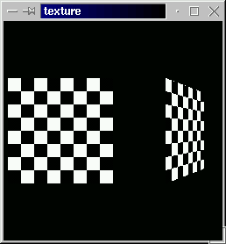
Resultado

Slide 39
Entendendo melhor
Rotina makeCheckImage() gera a textura do tabuleiro;
init() inicializa mapemento de textura:
  glGenTextures() e glBindTexture() nomeia e cria um objeto texturado para a imagem de textura.
  glTexImage2D() especifica o mapa de textura em resolução completa
    tamanho da imagem, tipo de imagem, localização e outras propriedades
  4 chamadas a glTexParameter*() especificam como a textura “embrulha” o objeto e como como os valores de cor serão filtrados se não ocorrer um casamento exato entre pixels na textura e pixels na tela

Slide 40
Entendendo melhor
Em display():
  glEnable() habilita uso de textura.
  glTexEnv*() coloca o modo de desenho em GL_DECAL (polígonos são desenhados usando cores do mapa de textura, ao invés de considerar qual a cor que os polígonos deveriam ser desenhados sem a textura).
  Dois polígonos são desenhados (note que as coordenadas de textura são especificadas com as coordenadas de vértices).
  glTexCoord*() é similar a glNormal() (determina normais).
  glTexCoord*() acerta as coordenadas de textura correntes; qualquer vértice sibsequente terá aquelas coordenadas de textura associadas com ele até que glTexCoord*() seja chamada novamente.

